Slide 1

Explainable Automated Graph Representation Learning with Hyperparameter Importance
具有超参数重要性的可解释自动图表示学习

Slide 2
目录
01
研究思路
02
子图计算
03
HyperDeco算法
04
实验结果

Slide 3
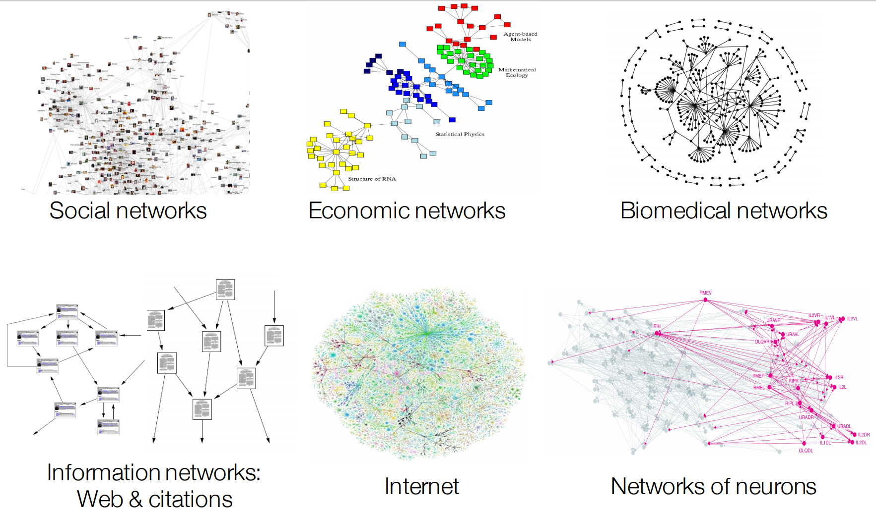
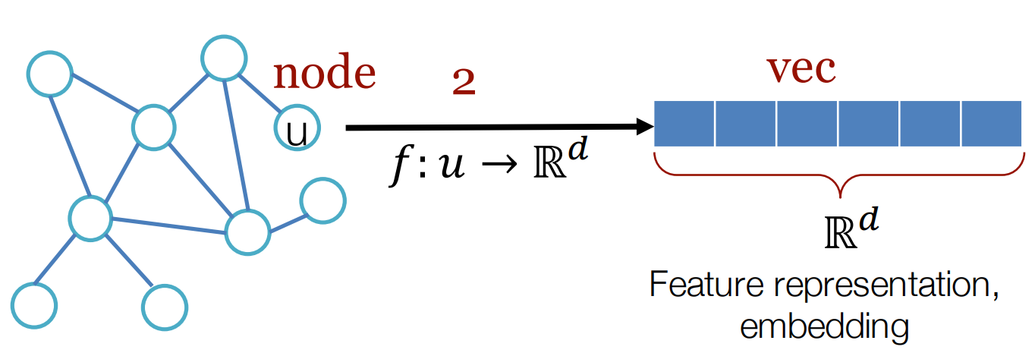
研究思路
问题背景
Graph representation：图表示学习
现实中很多数据都是非结构化的图结构，例如社交网络、经济网络、生物医学网络、信息网络（互联网网站、学术引用）、互联网、神经网络。而网络是它们的通用语言，因此具备极大的研究价值。
图表示学习旨在将样本表示为向量，即特征向量。不论输入是非数值类型（图片、语音、文字、逻辑表示等），或者本身就是数值类型，我们都需要将输入数字化为特征向量。
基于自动编码器（Auto-encoder）和词嵌入（Word-Embedding）的启发，期望转换后（或者叫Embedding）的特征向量能够自带节点信息（例如在特征空间上，相似的节点会离得特别近），这将有利于机器学习的任务

Slide 4
研究思路
问题背景
Hyperparameter tuning：超参数调优
在图表示学习中的超参数调优面临几个问题：
1.随着图数据量的大量增加，图表示学习的超参数的规模也急剧增长，利用人工干预的调优成本太高
2.现有的自动超参数调优AutoML模型的调优过程是不可解释的黑箱优化方式
3.现有方法运用在图数据上效果并不良好，如随机森林方法，贝叶斯优化方法
模型提出
e-AutoGR(explainable automated graph representation)：可解释的自动图表示方法
1.首次研究了具有超参数重要性的图表示的可解释自动机器学习问题
2.框架可以解释每个超参数如何对模型性能做出贡献，设定了一个非线性去相关加权回归函数
3.性能优于各种先进算法

Slide 5
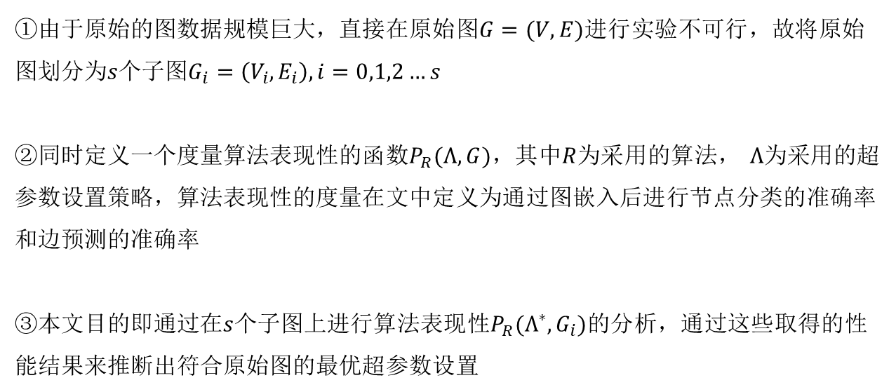
模型方法
研究问题定义：
①由于原始的图数据规模巨大，直接在原始图$G=(V,E)进行$实验不可行，故将原始图划分为$s$个子图$G_{i}=\left(V_{i},E_{i}\right),i=0,1,2…s$
②同时定义一个度量算法表现性的函数$P_{R}(Λ,G)$，其中$R$为采用的算法， $Λ$为采用的超参数设置策略，算法表现性的度量在文中定义为通过图嵌入后进行节点分类的准确率和边预测的准确率
③本文目的即通过在$s$个子图上进行算法表现性$P_{R}(Λ^{∗},G_{i})$的分析，通过这些取得的性能结果来推断出符合原始图的最优超参数设置

Slide 6
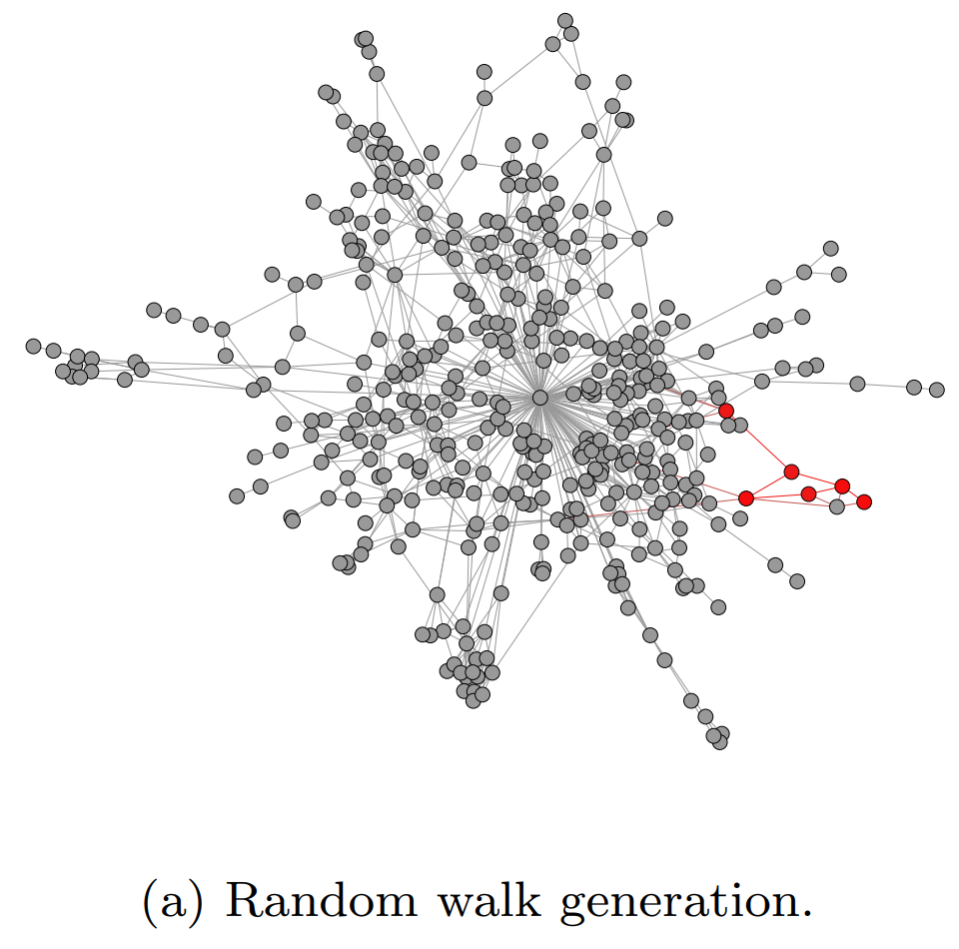
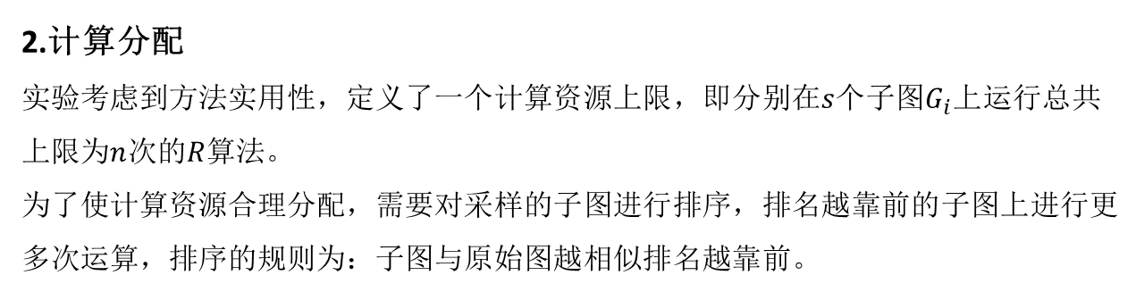
模型方法
子图划分及计算资源分配：
1.子图划分
子图划分采用截断的随机游走方法，为了使每次采样的子图能拥有原始图的不同特征信息，每次随机游走初始化的节点选取从具有不同标签的节点开始，以及从属于不同社区(community)的节点开始
2.计算分配
实验考虑到方法实用性，定义了一个计算资源上限，即分别在$s$个子图$G_{i}$上运行总共上限为$n$次的$R$算法。
为了使计算资源合理分配，需要对采样的子图进行排序，排名越靠前的子图上进行更多次运算，排序的规则为：子图与原始图越相似排名越靠前。

Slide 7
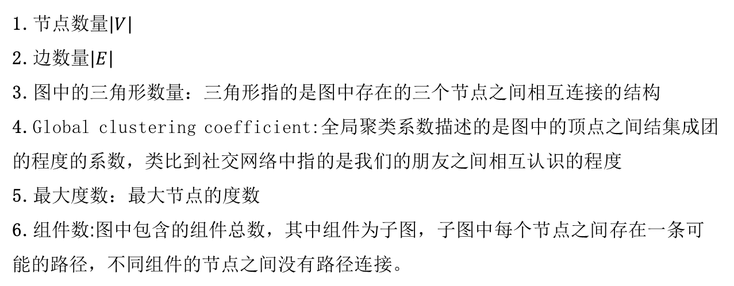


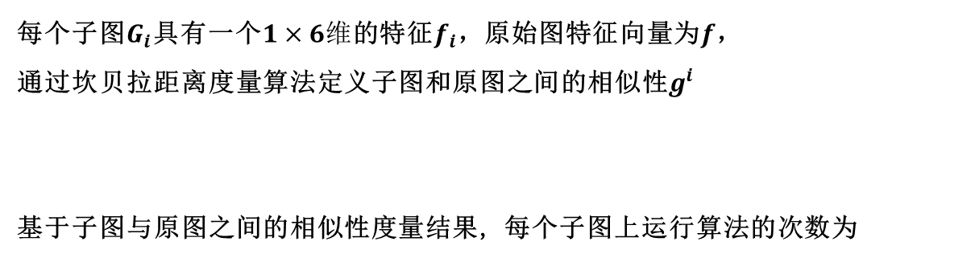
模型方法
子图特征描述：采用6个可解释化的特征描述子图
1.节点数量$\left|V\right|$
2.边数量$\left|E\right|$
3.图中的三角形数量：三角形指的是图中存在的三个节点之间相互连接的结构
4.Global clustering coefficient:全局聚类系数描述的是图中的顶点之间结集成团的程度的系数，类比到社交网络中指的是我们的朋友之间相互认识的程度
5.最大度数：最大节点的度数
6.组件数:图中包含的组件总数，其中组件为子图，子图中每个节点之间存在一条可能的路径，不同组件的节点之间没有路径连接。
每个子图$G_{i}$具有一个$1×6维$的特征$f_{i}$，原始图特征向量为$f$，
通过坎贝拉距离度量算法定义子图和原图之间的相似性$g^{i}$
基于子图与原图之间的相似性度量结果, 每个子图上运行算法的次数为
$$g^{i}=d\left(f^{i},f\right)=\sum_{k=1}^{6}{\frac{\left|f_{k}^{i}−f_{k}\right|}{\left|f_{k}^{i}\right|+\left|f_{k}\right|}}$$
$$t_{i}=\left\lfloor n∗\frac{g^{i}}{\sum_{k=1}^{s}{g^{k}}}\right\rfloor$$

Slide 8

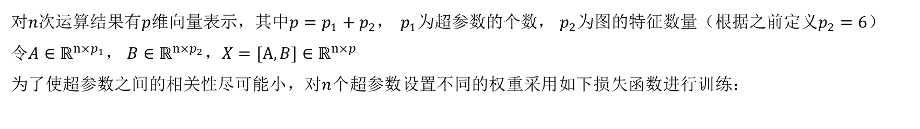

模型方法
超参数去相关处理
对$n次$运算结果有$p$维向量表示，其中$p=p_{1}+p_{2}$， $p_{1}为$超参数的个数， $p_{2}为$图的特征数量（根据之前定义$p_{2}=6$）
令$A∈ℝ^{n×p_{1}}，$ $B∈ℝ^{n×p_{2}}$，$X=[A,B]∈ℝ^{n×p}$
为了使超参数之间的相关性尽可能小，对$n$个超参数设置不同的权重采用如下损失函数进行训练：
$$\min_{γ}\sum_{j=1}^{p_{1}}{{\left\|𝔼\left[A_{,j}^{T}Σ_{γ}X,−j\right]−𝔼\left[A_{,j}^{T}γ\right]𝔼\left[X_{,−j}^{T}γ\right]\right\|}_{2}^{2}}$$
其中$E\left[⋅\right]$即数学期望，直接用计算所得的均值替代即可，$γ∈ℝ^{n×1}$即为所求超参数权重，$X_{,−j}$为从$X中剔除A_{,j}$后的剩余部分。
去相关加权回归
同时我们还需要一个非线性函数，得到从向量$X_{i}$到子图表现特征$Y_{i}$的映射,
为此需要构造一个MLP层引入少量的额外超参数$Θ$进行学习，得到非线性映射函数$φ\left(X_{i,};Θ\right)$
$$\hat{Θ}=arg\min_{Θ}\sum_{i=1}^{n}{{\hat{γ}}_{i}}⋅{\left(Y_{i}−φ\left(X_{i,};Θ\right)\right)}^{2}$$

Slide 9
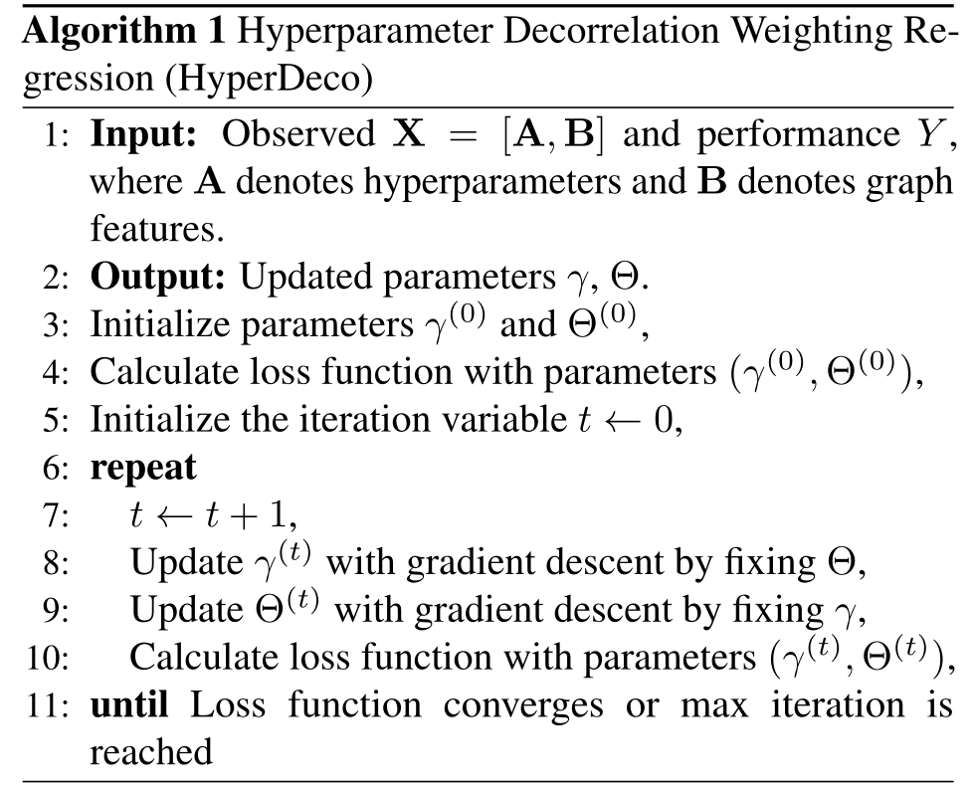
模型方法
HyperDeco算法流程框架：

Slide 10
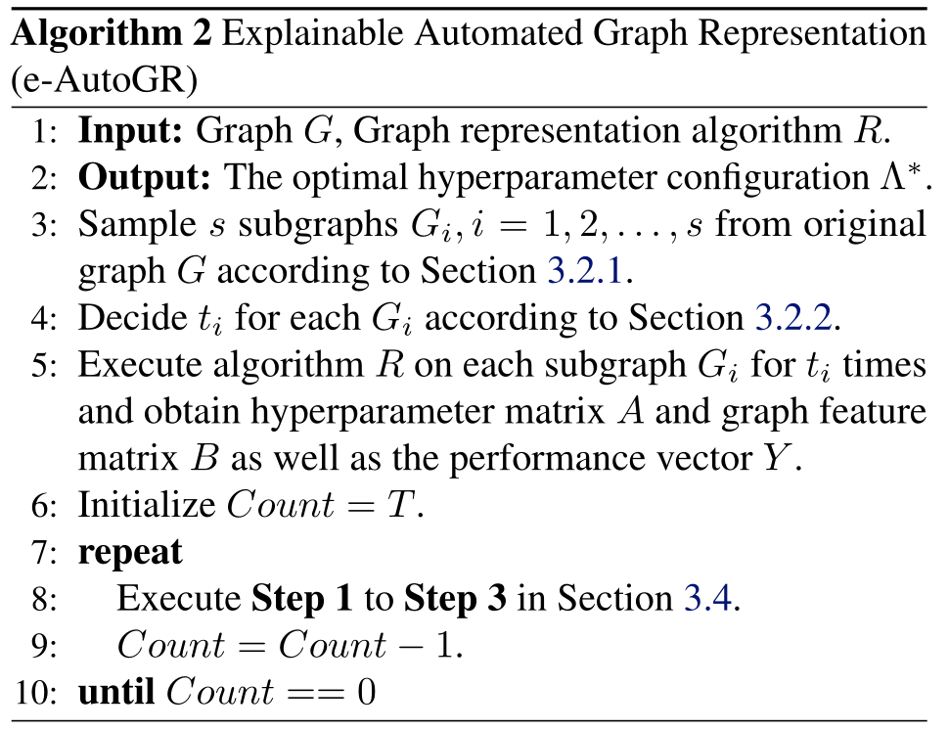
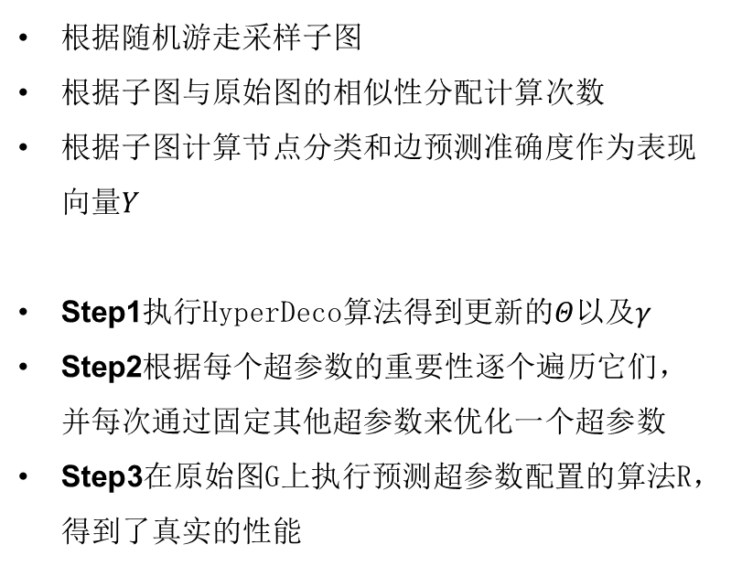
模型方法
总体算法e-AutoGR流程框架：
根据随机游走采样子图
根据子图与原始图的相似性分配计算次数
根据子图计算节点分类和边预测准确度作为表现向量$Y$
Step1执行HyperDeco算法得到更新的$Θ$以及$γ$
Step2根据每个超参数的重要性逐个遍历它们，并每次通过固定其他超参数来优化一个超参数
Step3在原始图G上执行预测超参数配置的算法R，得到了真实的性能

Slide 11
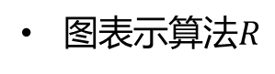
实验结果
实验采用的数据集
BlogCatalog：包含10,312个节点，333,983条边和39个类别的社交网络
Wikipedia：一个单词共现网络，含有4,777个节点、184 812条边和40个标签类别
Pubmed：是由19,717个节点、44,338条边、500维节点特征和3种类别组成的引文网络
对比方法
e-AutoGR：本文提出的具有可解释性的超参数调优方法
AutoNE：在AutoML上使用高斯过程和预定义的内核来估计超参数性能的唯一工作
Bayesian optimization：基于序列模型的优化方法，采用高斯过程对代理函数进行建模，拟合超参数与其期望性能之间的关系
Random search：超参数优化中最广泛采用的策略之一
图表示算法$R$
DeepWalk：基于随机游走采样的图表示算法 AROPE：基于代表性矩阵分解的图表示算法 GCN：图卷积神经网络

Slide 12
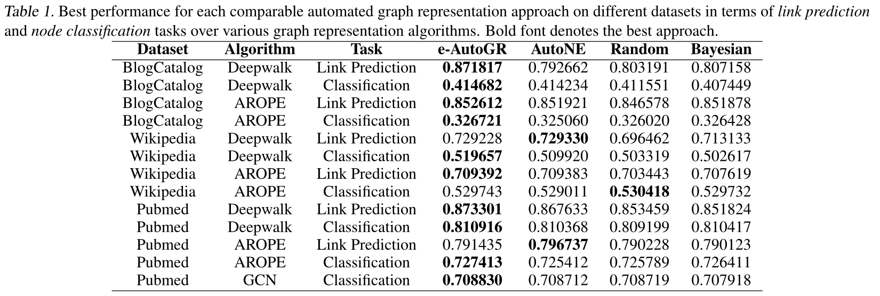
实验结果
对比不同超参数调优模型不同算法在不同数据集上表现结果
节点分类任务：对数据集随机保留20%的节点标签
链接预测任务：对数据集随机保留20%的链接

Slide 13
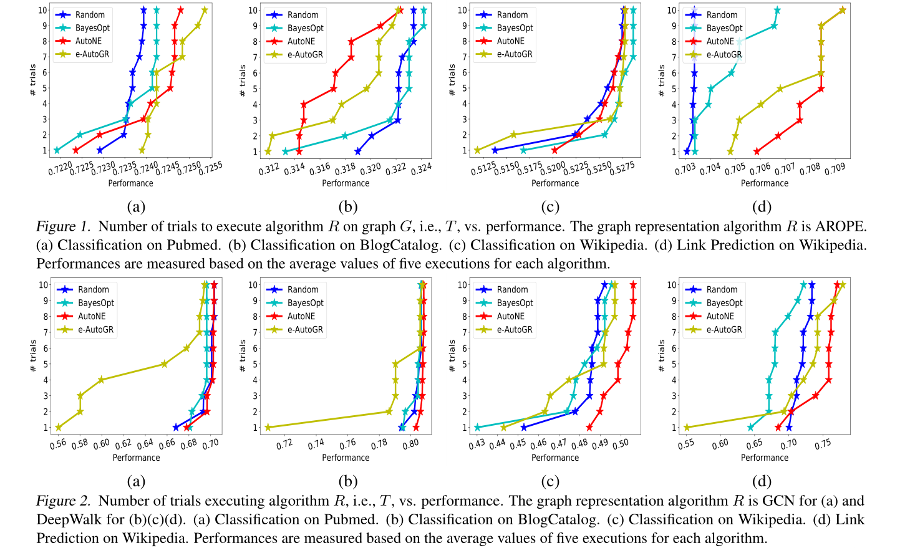
实验结果

Slide 14
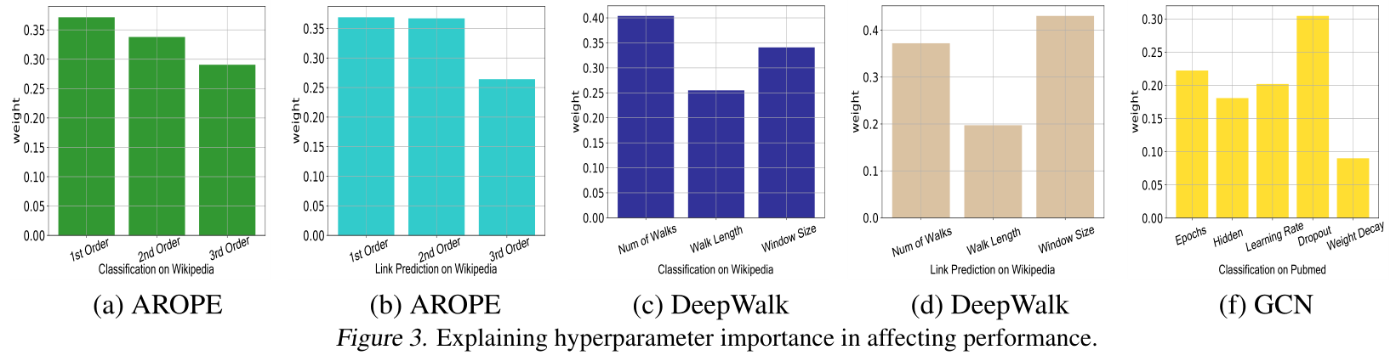
实验结果
e-AutoGR的可解释性作为模型的主要创新点，分别得出了以下3个图表示算法中超参数的重要性分布：
Notes:
e-AutoGR的核心目标是提供可解释性的超参数调优算法，如每个hyperparameter的重要性是什么，它如何有助于hyperparameters的模型性能和为什么某些价值选择的下一轮评估自动化图表示学习,同时保持相当甚至更好的模型性能。图3显示了e-AutoGR学习到的不同超参数的重要性解释。
1.我们观察到，对于AROPE，一阶接近度是最重要的超参数，无论是在维基百科上的节点分类还是链接预测，这是很有意义的，因为在AROPE中，高阶接近度具有更大的不确定性范围，这表明我们应该更多地关注于调优低阶接近度。
2.对于Deepwalk来说，维基百科上的这两个任务都证明了行走次数和窗口大小比每次行走的长度更重要。
3.我们对GCN中的5个超参数进行了优化，其中dropout是影响性能的最重要的超参数，权值衰减是最不重要的超参数。这些结果也是合理的，因为dropout有效地避免了模型的过拟合，这在实践中是非常重要的，而权值衰减是一个超参数实际上很少调整。因此，我们得出结论，提出的e-AutoGR框架确实可以学习合理的超参数重要性，并为可解释的自动图表示学习的超参数优化提供见解

Slide 15
THANK YOU FOR WATCHING

